Slide 1
Mesures Electroniques et Electriques

Slide 2
CHAPITRE 3 : MESURE DES RESISTANCES ET DES IMPEDANCES
3. MESURE DES RESISTANCES
3.1 INTRODUCTION
La mesure des résistances se fait en courant continu le plus souvent. Les méthodes et les appareils utilisés dépendent de la nature de la résistance mesurée et de son ordre de grandeur. On distingue:
➢ Les résistances de faibles valeurs : généralement inférieures à1Ω,
➢ Les résistances de moyennes valeurs : de 1Ω à1MΩ,
➢ Les résistances de grandes valeurs : généralement supérieures à1MΩ

Slide 3
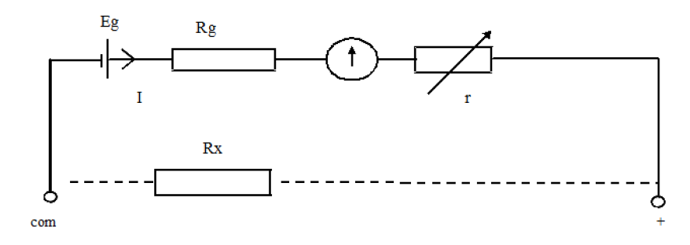
Figure 1. Schéma de principe d’un ohmmètre à aiguille
3.2. Ohmmètres
3.2.1 Ohmmètres à déviation
L’ohmmètre est réalisé à partir d’un :
• Un équipage à cadre mobile (Rg),
• Une résistance ajustable r (pour le réglage externe du zéro),
• Une pile interne de force électromotrice Eg alimentant le circuit.
Figure .1 Schéma de principe d’un ohmmètre à aiguille

Slide 4
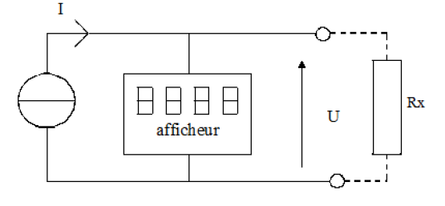
3.2.2 Ohmmètre numérique
L’ohmmètre numérique est constitué par un générateur électronique de courant et un voltmètre à courant continu dont l’indication est affichée d’une manière numérique ( digitale ) (Figure 2.).
Figure .2 Schéma de principe d’un ohmmètre numérique

Slide 5
Si le courant de mesure I est constant, on voit que la résistance inconnue Rx est directement proportionnelle à la tension U entre ses bornes. Il suffit alors de convertir l’indication du voltmètre en ohms (Ω).
Les appareils actuels sont plus élaborés et utilisent des amplificateurs opérationnels, ce qui permet d’envoyer un courant de mesure plus faible et plus stable. Avec un faible courant, les phénomènes thermoélectriques de contact sont négligeables, donc la mesure est plus précise.
La précision des appareils numériques se présente généralement sous la forme suivante :
± ( …% of reading + … digit ) digit : résolution de l’appareil.

Slide 6
3.3.1 Méthode voltampère métrique
Cette méthode utilise la loi d’Ohm (V =R. I). On cherche la résistance R à partir de la tension V aux bornes de la résistance et de l’intensité I du courant dans le circuit.
Selon la résistance on choisit le montage « aval » ou « amont ». Il s’agit d’un montage dans lequel un générateur de tension E débite un courant I dans la résistance Rx à mesurer ; selon l’emplacement du voltmètre (avant ou après l’ampèremètre utilisé pour mesurer I) utilisé pour mesurer V, deux montages sont utilisés les montages aval et amont.

Slide 7
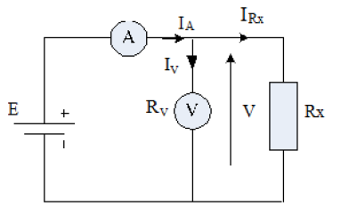
Figure .3 : Montage aval
a. Montage aval
Pour le montage aval, l’ampèremètre est placé avant le voltmètre.
Comme la résistance du voltmètre est importante, on peut dire que le montage aval est utilisé pour mesurer les résistances de faibles valeurs.

Slide 8
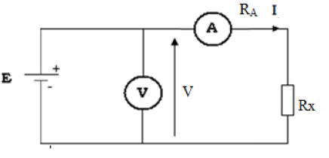
Figure .4 : Montage amont
b. Montage amont
Pour le montage amont, l’ampèremètre est placé avant le voltmètre.
Comme la résistance de l’ampèremètre est de faible valeur, on peut dire que le montage amont est utilisé pour mesurer les résistances de valeurs élevées.

Slide 9
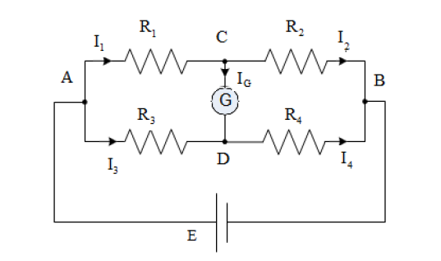
Figure 5. : Schéma de principe du pont de Wheatstone
3.3.2 Mesure des résistances avec le pont de Wheatstone
G : Galvanomètre.
L’équilibre se traduit par 𝐼𝐺=0⇒(𝐼1=𝐼2 𝑒𝑡 𝐼3=𝐼4)
(𝑈𝐴𝐶=𝑈𝐴𝐷 𝑒𝑡 𝑈𝐶𝐵=𝑈𝐷𝐵)
⇒ 𝑅1𝑅4=𝑅2𝑅3
L’équation d’équilibre est symétrique par rapport aux quatre résistances du pont. Ce qui nous permet de placer la résistance 𝑅𝑋 dans n’importe quelle branche.

Slide 10
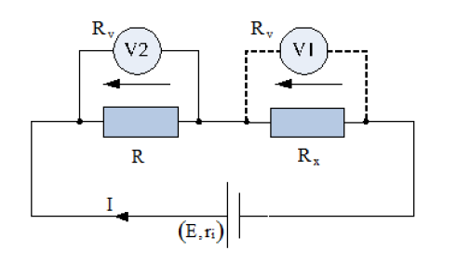
Figure .6 : Schéma de principe de la méthode de comparaison
3.3.3 Mesure de la résistance à l’aide de la méthode de comparaison
Elle constitue à faire traverser par le courant la résistance à mesurer et une résistance connue R.
La méthode de comparaison de par sa simplicité et sa bonne précision, est recommandée pour la mesure des faibles résistances (généralement inférieures à1Ω ).

Slide 11
3.3.4 Comparaison des précisions obtenues
La méthode la plus précise testée est la méthode du pont de Wheatstone avec des incertitudes très faible. Ce n’est pas étonnant car les résistances testées se trouvent dans la large gamme où cette méthode est précise (1Ω – 1MΩ).
La méthode de l’ohmmètre est très rapide à mettre en oeuvre et est plutôt précise (bien que moins précise que le pont de Wheatstone), c’est une méthode directe. La méthode la moins précise est la méthode « Volt-Ampère-métrique » car elle ajoute l’incertitude de l’ampèremètre et du voltmètre, et de plus nous avons fait des simplifications sur les calculs ce qui est source d’erreur.

Slide 12
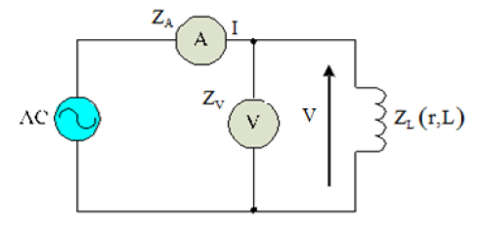
Figure.7 : Montage aval
3.4 MESURES DES IMPEDANCES
3.4.1 Méthode voltampère-métrique
La méthode voltampère-métrique (montage aval et amont) permet de mesurer à la fréquence industrielle l’impédance Z.
3.4.1.1 Mesure de l’inductance d’une bobine
L’impédance d’une bobine 𝑍𝐿=𝑅+𝑗𝐿⍵est généralement faible𝑍𝐿≪𝑍𝑉. Le montage aval est alors le plus convenable.
Pour mesurer l’inductance d’une bobine réelle, on effectue deux essais pratiques :
➢ Essai en courant continu pour déterminer la résistance interne de la bobine ri.
➢ Essai en courant alternatif pour déterminer le module de l’impédance 𝑍𝐿.

Slide 13
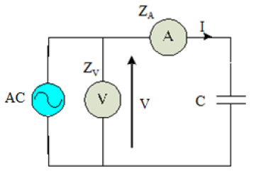
Figure .8: Montage amont
3.4.1.2 Mesure d’une capacité
Dans la plupart des cas l’impédance du condensateur est assez élevée (𝑍𝐶≫𝑍𝑉). Le montage amont est alors le plus convenable.

Slide 14
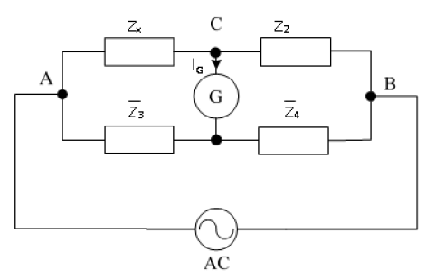
Figure.9 : Schéma de principe du pont à courant alternatif
3.4.2 Pont à courant alternatif
A la place du générateur continu, on utilise un générateur basse fréquence et on remplace les résistances par des impédances. Les calculs restent valides, à condition de remplacer les résistances par des impédances complexes.
Dans la plupart des cas on utilise les ponts de type Wheatstone à basse fréquence ou à fréquence acoustique (16 à 20KHz).
L’équilibre du pont est réalisé quand les produits en croix des impédances sont égaux (égalité entre parties réelles et parties imaginaires).

Slide 15
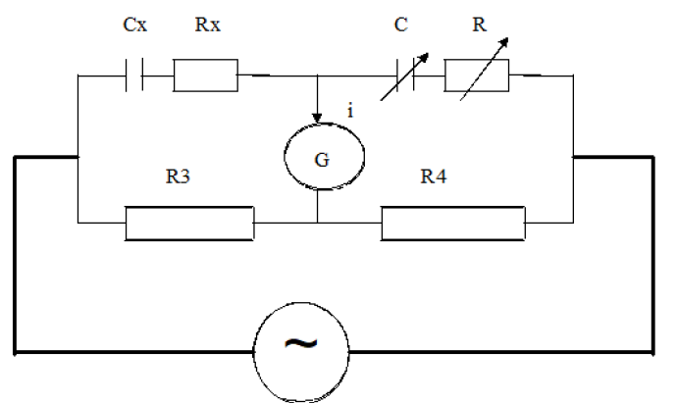
Figure .10 : Schéma de principe du pont de Sauty
a) Pont de SAUTY
Ce pont convient pour la mesure des impédances capacitives à grandes arguments, c'est-à-dire les condensateurs de bonne qualité.
A l’équilibre du pont on peut écrire :
𝑅𝑥=𝑅.(𝑅3/𝑅4 )
et 𝐶𝑥=𝐶.(𝑅4/𝑅3)

Slide 16
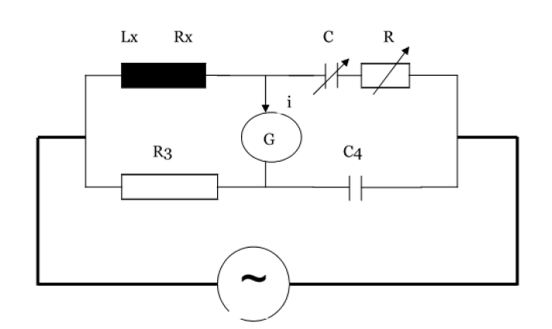
Figure .11 : Schéma de principe du pont d’OWEN
b) Pont d’OWEN
Ce pont convient pour la mesure des impédances capacitives à faibles arguments, c'est-à-dire les condensateurs à fortes pertes.
A l’équilibre du pont on peut écrire :
𝑅𝑥=𝑅3.(𝐶4/𝐶)
et 𝐿𝑥=𝑅3.𝑅.𝐶4

Slide 17
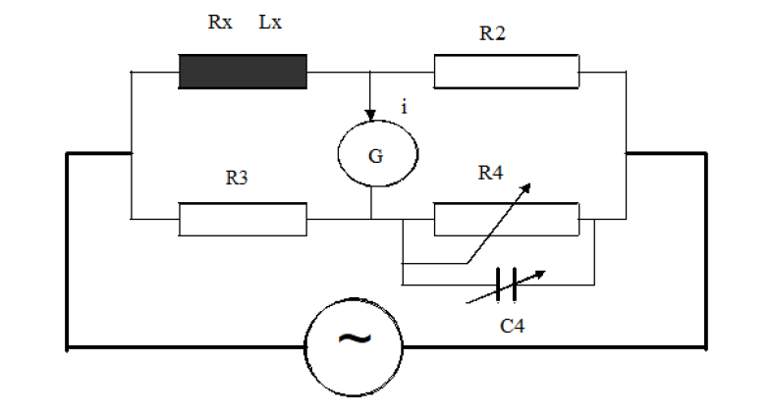
Figure .12 : Schéma de principe du pont de Maxwell
c) Pont de MAXWELL
Ce pont convient pour la mesure des impédances inductives à faibles arguments.
A l’équilibre du pont on peut écrire :
𝑅𝑥=𝑅2.(𝑅3/𝑅4)
et 𝐿𝑥=𝑅3.𝑅2.𝐶4

Slide 18
3.5 CONCLUSION
Ce chapitre était consacré à la mesure des résistances et des impédances respectivement en courant continu et en courant alternatif.

